Slide 1

基环树
代伟

Slide 2
学习目标
1. 理解基环树的含义。
2. 掌握处理基环树的基本方法：段环法。

Slide 3
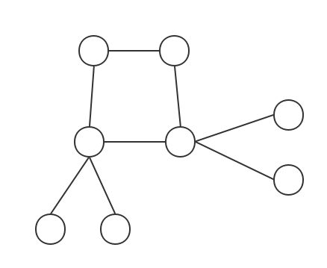


基环树
N个点的树有n-1条边。若在树上任意添加一条边，则会形成一个环。除了环之外，其余部分由若干子树构成。我们把这种N个点N条边的连通无向图，即在树上加一条边构成的恰好包含一个环的图，称为“基环树”。以下是几种特殊的基环树的形态。如果不保证连通，那么N个点N条边的无向图也可能是若干基环树组成的森林，称为“基环树森林”。
无向树（N点N边无向图）
外向树（每个点只有一条入边）
内向树（每个点只有一条出边）

Slide 4
基环树
基环树的结构任然简单，但比树稍微复杂些，因此常作为一些经典模型的扩充，以适当增加题目的难度。例如基环树的直径、基环树两点间的距离、基环树动态规划等。无论哪种模型，求解基环树相关问题的方法一般都是先找出图中唯一的环，把环作为基环树的广义“根节点”，把除了环之外的部分按照若干棵树处理，再考虑与环一起计算。

Slide 5
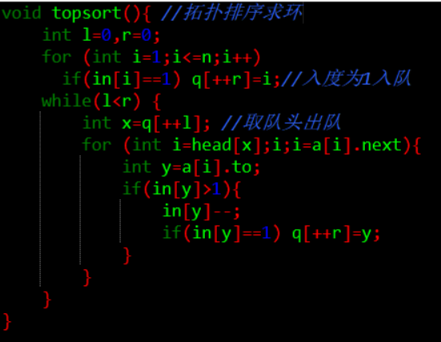
基环树
无向图找环
1.拓扑排序
最后入度>=2 的点就是环上的点

Slide 6
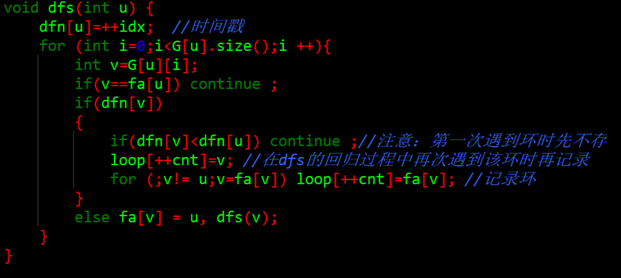
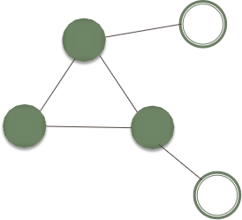
基环树
无向图找环
2.dfs时间戳

Slide 7
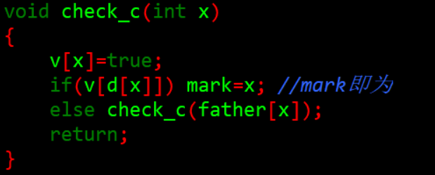
基环树
有向图找环
dfs

Slide 8
基环树
一般问题的解决方法
1.段环法
每次断开环上的一条边跑一遍答案，然后取最大值
适用：数据较小，且环不会影响答案
【例1】NOIP2018 旅行
题意：给定一棵树(可能是基环树)，从结点1出发遍历这棵树，每到达一个新的点就记录下编号。求一种走法使得记录下来的编号字典序最小。
【输入】第一行n,m，然后m行u，v，表示树边的两个节点
【输出】一行，表示字典序最小的序列
对于100% 的数据和所有样例， 1≤n≤5000 且 m=n−1 或 m=n 。

Slide 9
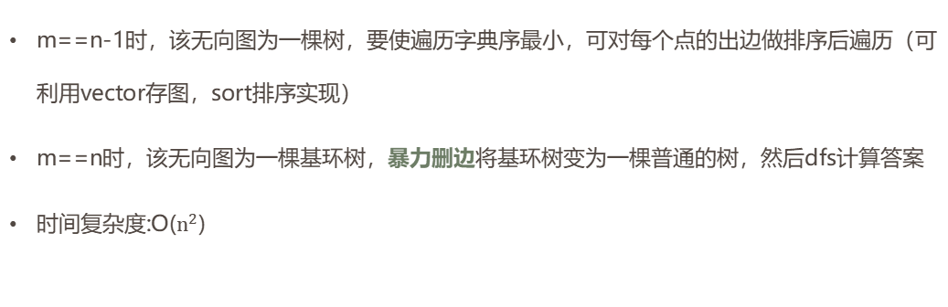
基环树
【题意分析】
m==n-1时，该无向图为一棵树，要使遍历字典序最小，可对每个点的出边做排序后遍历（可利用vector存图，sort排序实现）
m==n时，该无向图为一棵基环树，暴力删边将基环树变为一棵普通的树，然后dfs计算答案
时间复杂度:O($n^{2}$)

Slide 10
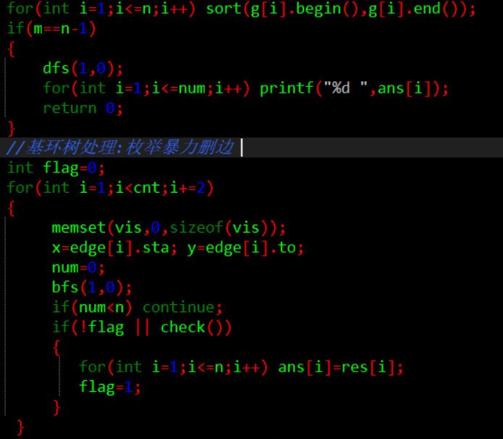
基环树
【参考程序】

Slide 11
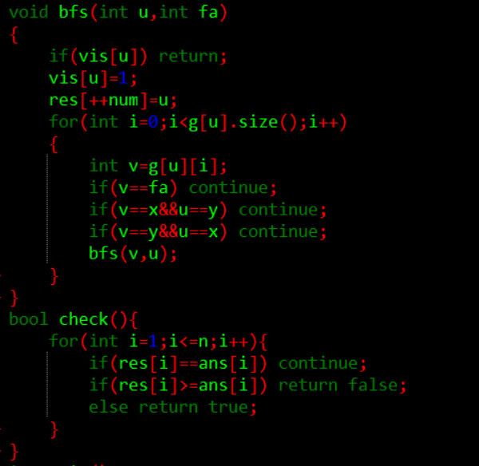
基环树
【参考程序】

Slide 12
基环树
2.断环复制法：断开环将断开后的链复制到两倍的长度
例2：岛屿 IOI2008
你准备浏览一个公园，该公园由 N 个岛屿组成，当地管理部门从每个岛屿 i 出发向另外一个岛屿建了一座长度为 L_i 的桥，不过桥是可以双向行走的。同时，每对岛屿之间都有一艘专用的往来两岛之间的渡船。相对于乘船而言，你更喜欢步行。你希望经过的桥的总长度尽可能长，但受到以下的限制：
可以自行挑选一个岛开始游览。
任何一个岛都不能游览一次以上。
无论任何时间，你都可以由当前所在的岛 S 去另一个从未到过的岛 D。从 S 到 D 有如下方法：
步行：仅当两个岛之间有一座桥时才有可能。对于这种情况，桥的长度会累加到你步行的总距离中。
渡船：你可以选择这种方法，仅当没有任何桥和以前使用过的渡船的组合可以由 S 走到 D (当检查是否可到达时，你应该考虑所有的路径，包括经过你曾游览过的那些岛)。
注意，你不必游览所有的岛，也可能无法走完所有的桥。
请你编写一个程序，给定 N 座桥以及它们的长度，按照上述的规则，计算你可以走过的桥的长度之和的最大值。

Slide 13
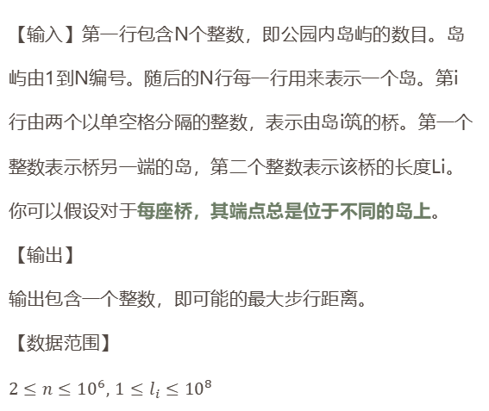
基环树
例2：岛屿 IOI2008
【样例输入】
7
3 8
7 2
4 2
1 4
1 9
3 4
2 3
【样例输出】
24
【输入】第一行包含N个整数，即公园内岛屿的数目。岛屿由1到N编号。随后的N行每一行用来表示一个岛。第i 行由两个以单空格分隔的整数，表示由岛i筑的桥。第一个整数表示桥另一端的岛，第二个整数表示该桥的长度Li。你可以假设对于每座桥，其端点总是位于不同的岛上。
【输出】
输出包含一个整数，即可能的最大步行距离。
【数据范围】
$2≤n≤{10}^{6},$ $1≤l_{i}≤{10}^{8}$

Slide 14
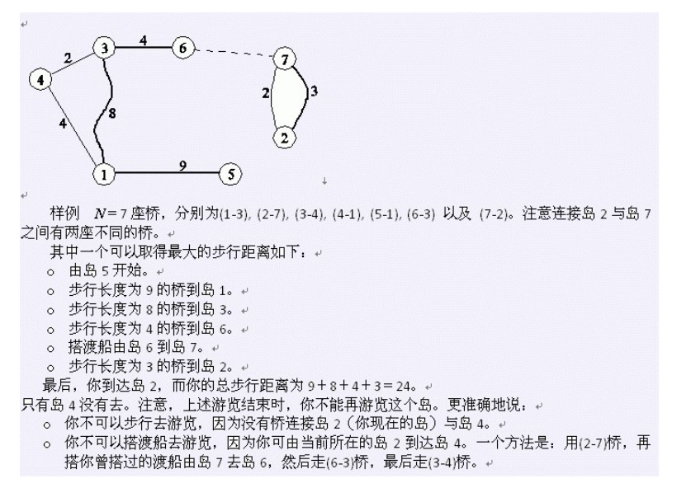
基环树
【样例解释】

Slide 15
基环树
【题意分析】
根据题意，整个公园是一个n个点的基环树森林。按照题目中规定的乘坐渡船规则，一旦离开某棵基环树，就不能再通过渡船回来。因此，这道题的答案就是各棵基环树的直径之和。我们考虑先找到环，然后把环当作当前这颗基环树的“根节点”，我们发现直径有两种情况：
在“根节点”的某一棵子树中
经过“根节点”，在“根节点”的某两棵子树中
情况一我们直接以环的每一个点为根找它的子树的直径，这里我们直接用树形dp即可，如果用dfs会爆栈。最后取最大值。同时还可以计算出D[si]，表示节点si出发走向以si为根的子树能够到达的最远节点距离。

Slide 16
基环树
【题意分析】
情况二我们需要找到环上的两个节点x，y，使得D[x]+ D[y]+dis(x,y)最大。其中dis(x,y)表示x,y在环上的距离，有逆时针、顺时针的两种走法，取较长的一种。
这里可以断开环，将断开后的链复制到两倍的长度。令sum[]为环链序列的距离前缀和,那么式子变为d[x]+d[y]+sum[y]-sum[x]。我们直接对于环上每个点枚举另外一个点来算直径，时间复杂度是O(n^2)，需要做优化。
可以把上面的式子转化:d[x]-sum[x]+d[y]+sum[y]，发现x和y是独立的。枚举y,在[y-size+1,y-1]范围内取d[x]-sum[x]的最大值就行了。我们用单调队列来维护d[x]-sum[x]（假设x<y）的值即可，时间复杂度O(n)。
最后把所有连通块的直径相加即为题目所求。

Slide 17
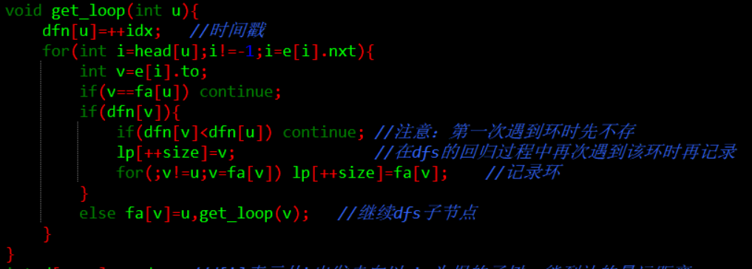
基环树
【参考程序】
找环

Slide 18
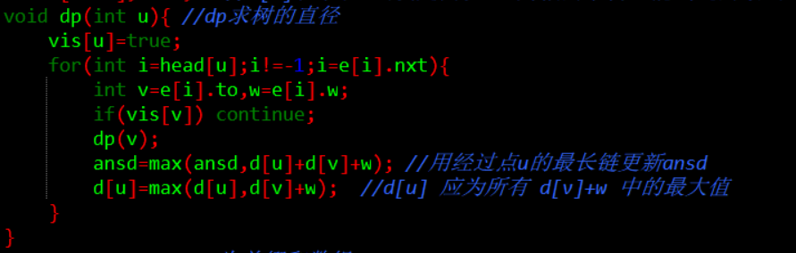
基环树
【参考程序】

Slide 19
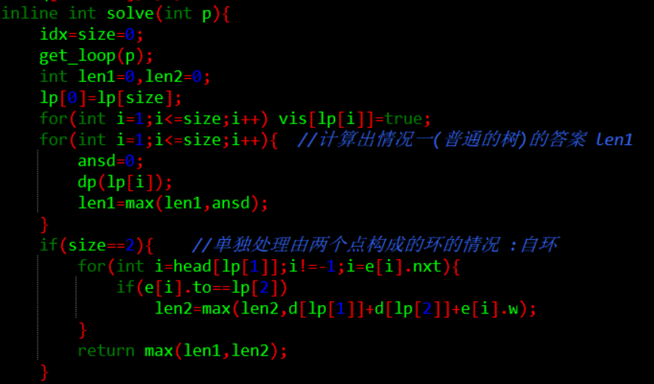
基环树
【参考程序】

Slide 20
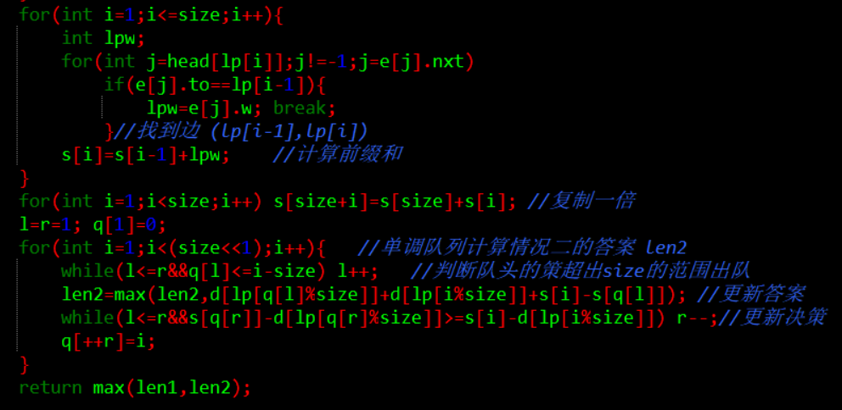
基环树
【参考程序】

Slide 21
基环树
3.二次dp法：可以像环形dp一样将一条边强行断开处理一遍，然后强行连上再处理一遍
例3：[ZJOI2008]骑士
Z 国的骑士团是一个很有势力的组织，帮会中汇聚了来自各地的精英。他们劫富济贫，惩恶扬善，受到社会各界的赞扬。
最近发生了一件可怕的事情，邪恶的 Y 国发动了一场针对 Z 国的侵略战争。战火绵延五百里，在和平环境中安逸了数百年的 Z 国又怎能抵挡的住 Y 国的军队。于是人们把所有的希望都寄托在了骑士团的身上，就像期待有一个真龙天子的降生，带领正义打败邪恶。
骑士团是肯定具有打败邪恶势力的能力的，但是骑士们互相之间往往有一些矛盾。每个骑士都有且仅有一个自己最厌恶的骑士（当然不是他自己），他是绝对不会与自己最厌恶的人一同出征的。
战火绵延，人民生灵涂炭，组织起一个骑士军团加入战斗刻不容缓！国王交给了你一个艰巨的任务，从所有的骑士中选出一个骑士军团，使得军团内没有矛盾的两人（不存在一个骑士与他最痛恨的人一同被选入骑士军团的情况），并且，使得这支骑士军团最具有战斗力。
为了描述战斗力，我们将骑士按照 1 至 n 编号，给每名骑士一个战斗力的估计，一个军团的战斗力为所有骑士的战斗力总和。

Slide 22
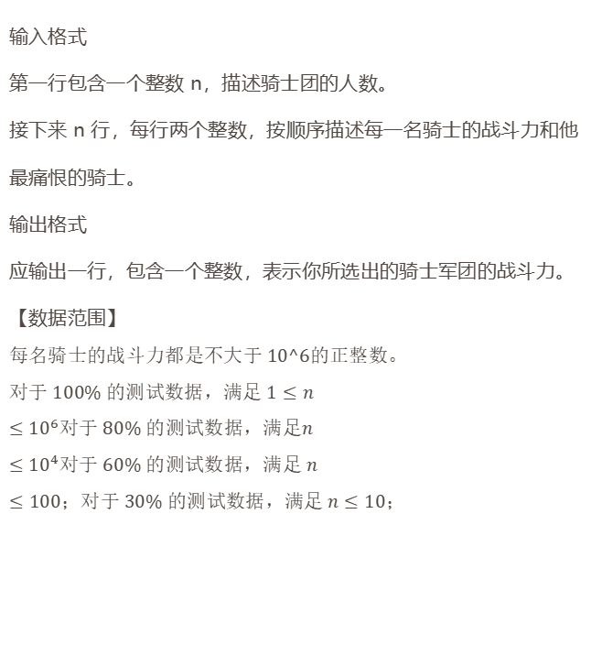
基环树
例3：[ZJOI2008]骑士
输入格式
第一行包含一个整数 n，描述骑士团的人数。
接下来 n 行，每行两个整数，按顺序描述每一名骑士的战斗力和他最痛恨的骑士。
输出格式
应输出一行，包含一个整数，表示你所选出的骑士军团的战斗力。
【数据范围】
$$每名骑士的战斗力都是不大于 10^6的正整数。$$
$$对于 100\% 的测试数据，满足 1≤n≤{10}^{6}对于 80\% 的测试数据，满足n≤{10}^{4}对于 60\% 的测试数据，满足 n≤100；对于 30\% 的测试数据，满足 n≤10；$$
【样例输入】
3
10 2
20 3
30 1
【样例输出】
30

Slide 23
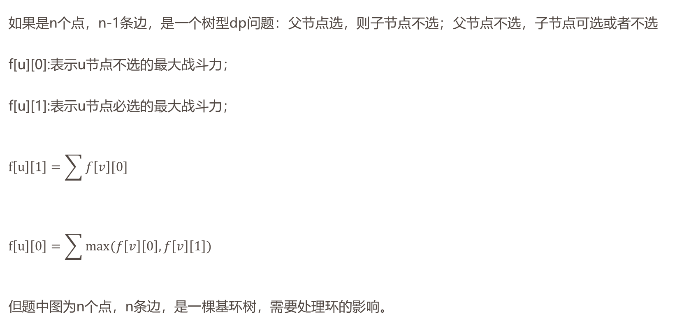
基环树
【题意分析】
如果是n个点，n-1条边，是一个树型dp问题：父节点选，则子节点不选；父节点不选，子节点可选或者不选
f[u][0]:表示u节点不选的最大战斗力；
f[u][1]:表示u节点必选的最大战斗力；
$$f\left[u\right]\left[1\right]=\sum{f\left[v\right][0]}$$
$$f\left[u\right]\left[0\right]=\sum{max⁡(f\left[v\right]\left[0\right],f\left[v\right]\left[1\right])}$$
但题中图为n个点，n条边，是一棵基环树，需要处理环的影响。

Slide 24
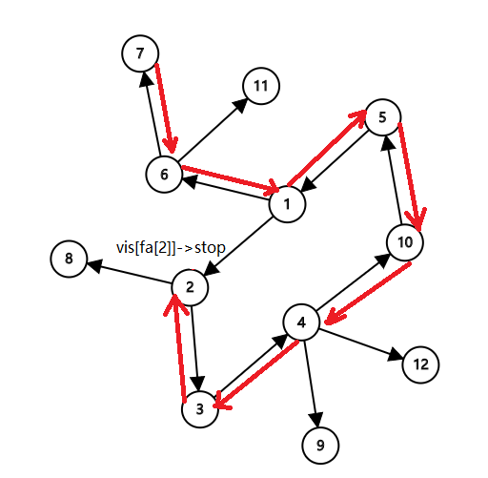
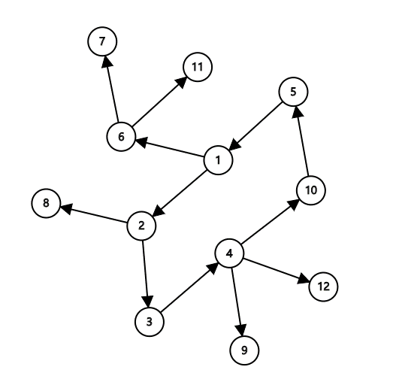
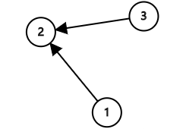
基环树
【题意分析】
题目中基环树的形态，由于一个节点只会有一个仇恨的人，可以存有向图，将我的仇人连向我。这个时候，每个点只连向另一个节点（只有一条入边），建出来的树为一棵外向树。不会出现有两条边指向同一个点的情况。所以在找环的时候，一路回退，一定能找到当前基环树的环。

Slide 25
基环树
【题意分析】
基环树就是在树的基础上增加了一条边，可以考虑找到环后随机删去某条边。假设x,y是被删掉的边的两端，显然x,y是不能同时选中的，于是我们跑两遍树形DP，一次让x不选，一次让y不选，最后求两者的较大值即可。
另外，题目数据给的图不一定是个联通图，也就是可能有多棵基环树，所以对于每棵基环树我们都要跑树形DP，最后答案就是每一棵基环树的答案和。

Slide 26
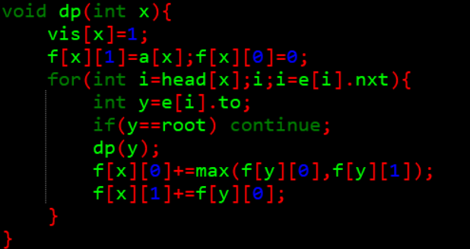
基环树
【参考程序】

Slide 27
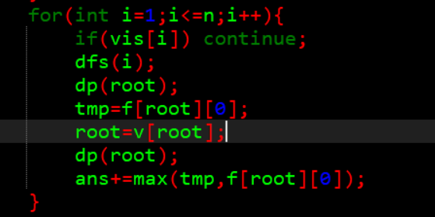
基环树
【参考程序】

Slide 28
习题练习

Slide 29

谢谢！

